Slide 1
Image droite ou inversée
Science Présenté à Daniel Blais Par Anthony Laplante, Émile Jacques et Anne-Sophie Jacques M.S.I 1 ESV 2017-02-21

Slide 2
Observation
Lorsque ont regardent un objet, on dirait qu’il est viré à l’envers

Slide 3
Interrogation
Comment se comporte la lumière à l’intérieur d’une lentille à réfraction?

Slide 4
Hypothèse
Les lumières vont se regrouper pour faire une pyramide.

Slide 5
Expérimentation
Matériel: Lentille ,boite de lumiere

Slide 6
Manipulation
Une boîte à rayon et branche-la.
Place un peigne de couleur si possible et essaie d’avoir des rayons parallèle.
Fais traverser les rayons lumineux à travers une lentille convexe.

Slide 7
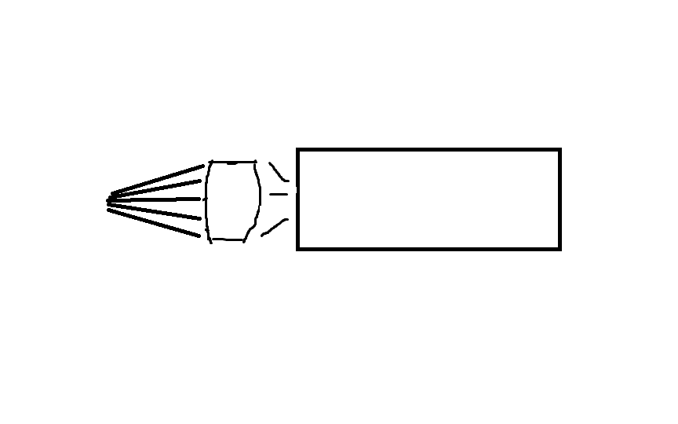
Schéma

Slide 8
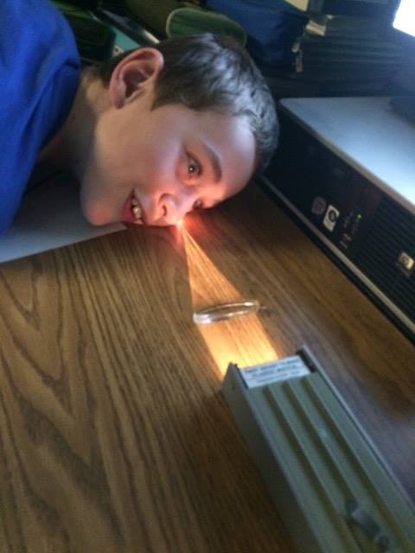
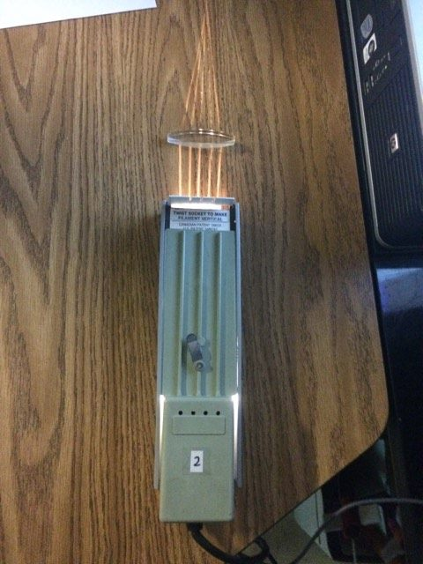
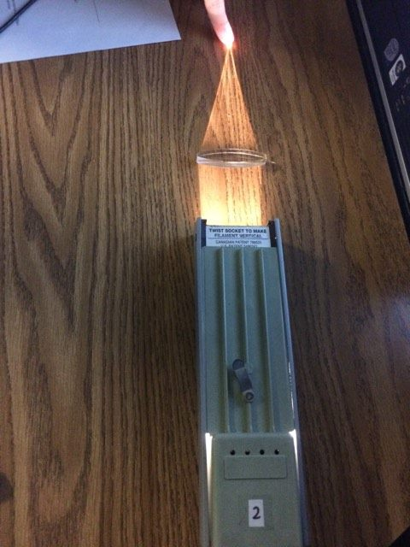
Résultat
Photos

Slide 9
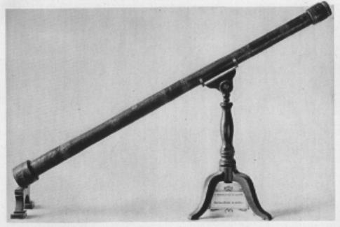
Analyse:
1-La lumière se dirige en ligne droite, mais qu’arrive-t-il aux rayons lorsqu’ils passent à l’intérieur de la lentille à réfraction? Elle est dévier
Quel est le nom de l’endroit où les rayons s’entrecoupent, se croisent, convergent? Le foyer
Qu’est-ce que la réfraction? Ses quand que sa passe à travers
Trouve une image de la lunette de Galilée.
Qui est responsable de la lunette d’approche ou premier télescope? Galileo Galilei
En quelle année fut cette découverte?
1643

Slide 10
Conclusion
Notre hypothèse est vrai car les lumières se rejoignaient quand on met la lentille.

